Slide 1
PENGANTAR KECERDASAN BUATAN
08
Expert System: Rekomendasi perakitan PC berbasis CPU AMD Ryzen
Ilmu Komputer
Tombol 05
Tombol 09
Teknik Informatika
Tombol 06
Tombol 10
FEBRYO PONCO SULISTYO, S.KOM,M.T.I
Tombol 07
Tombol 11
Pembuka
Daftar Pustaka
Akhiri Presentasi
Tombol 04
Tombol 08
Tombol 12

Slide 2
Anggota Kelompok:
Pandu Bimantoro
Muhamad Taju Subki
Raihan Nur Yasin

Slide 3
Latar Belakang
Pada era digital yang terus berkembang, perakitan PC semakin menjadi kegiatan yang umum dilakukan oleh banyak orang. Proses perakitan PC memungkinkan pengguna untuk mengkustomisasi perangkat mereka sesuai dengan kebutuhan dan selera mereka. Salah satu elemen kunci dalam proses perakitan PC adalah pemilihan prosesor, yang menjadi otak dari sistem komputer. Di dalam modul ini, akan dijelaskan proses perakitan PC dengan penekanan khusus pada penggunaan prosesor AMD Ryzen Desktop CPU Seri 5000 dan 7000.

Slide 4
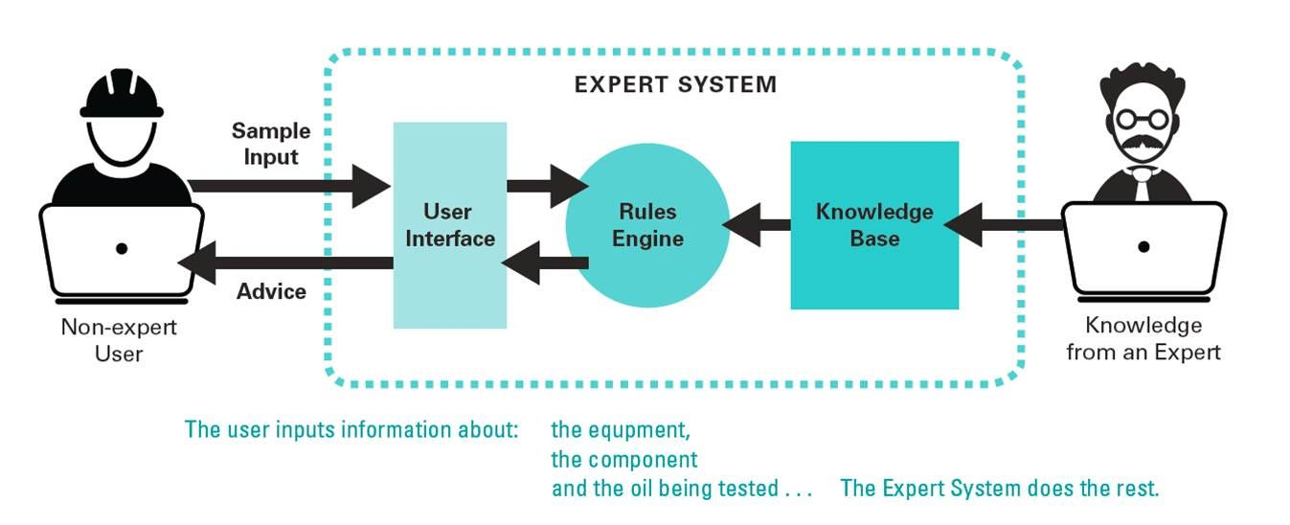
Apa itu Expert System?

Slide 5
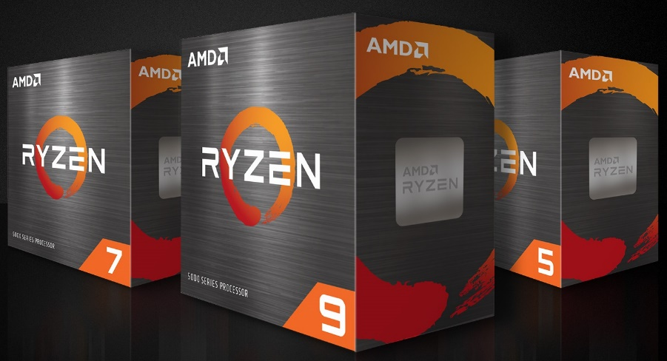
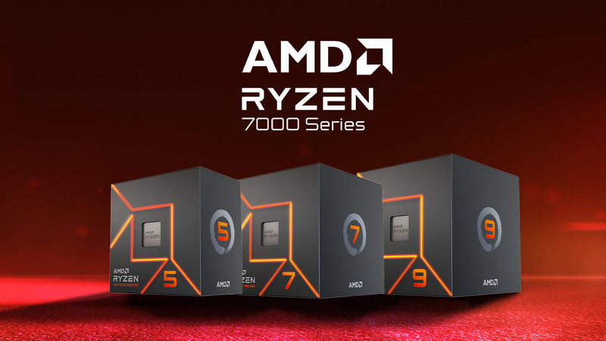
Mengapa AMD Ryzen seri 7000 & 5000?
AMD Ryzen 5000
AMD Ryzen 7000
- Hemat konsumsi daya dibandingkan kompetitor
- Harga yang relatif lebih terjangkau
- Socket baru & dukungan memory DDR5 (untuk seri 7000)
- iGPU yang kuat (untuk G pada seri 3000 & semua seri 7000 kecuali F)

Slide 6
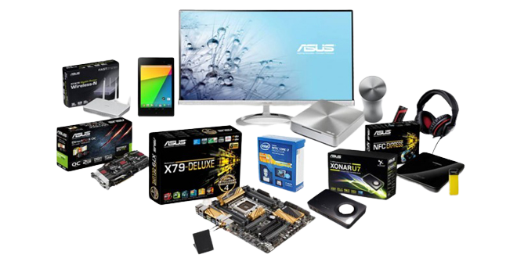
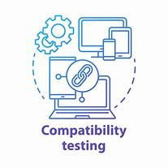
Komponen Penunjang
- Motherboard - RAM
- GPU - PSU
- Storage

Slide 7
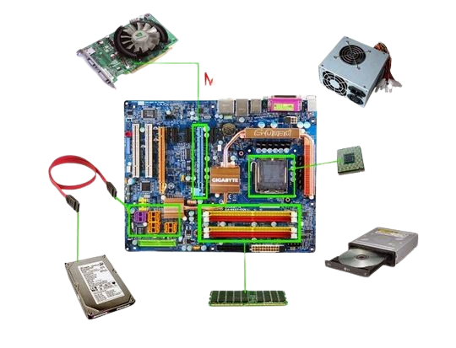
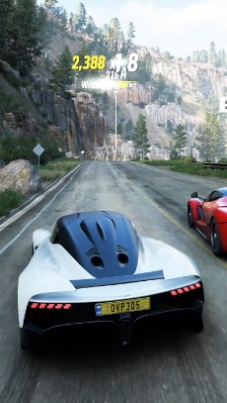
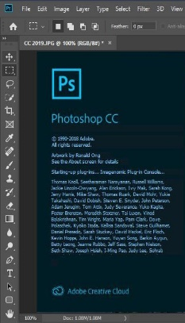
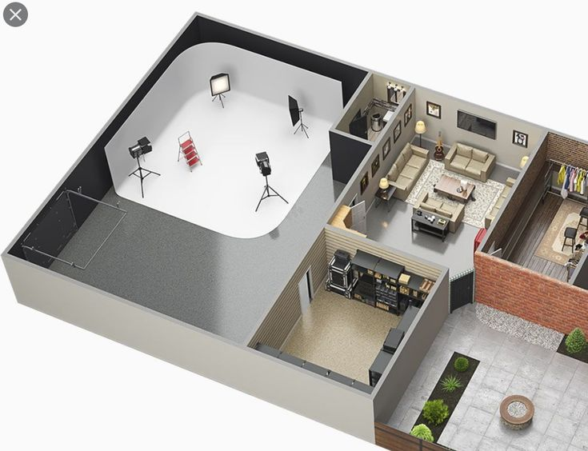
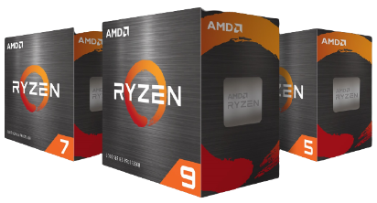

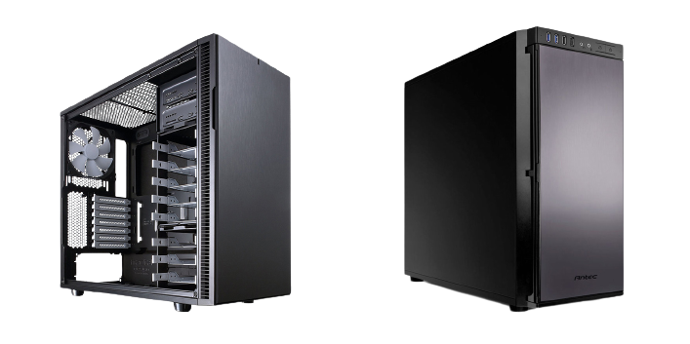
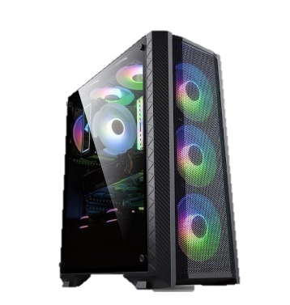
Expert System: Rekomendasi Perakitan PC Berbasis CPU AMD Ryzen
+
→
→
→

Slide 8
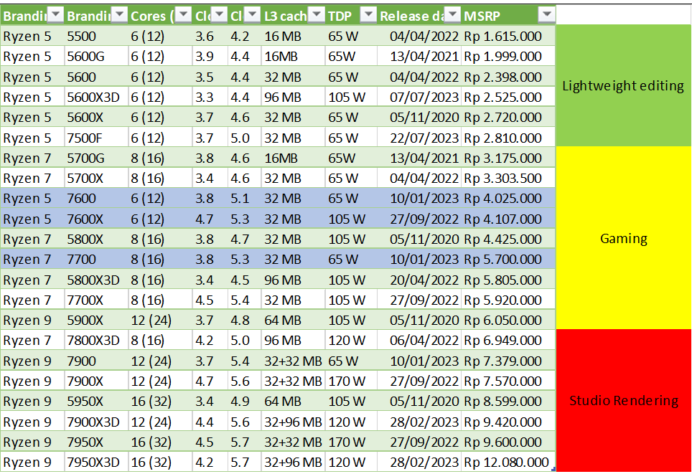
AMD Ryzen Desktop CPU

Slide 9
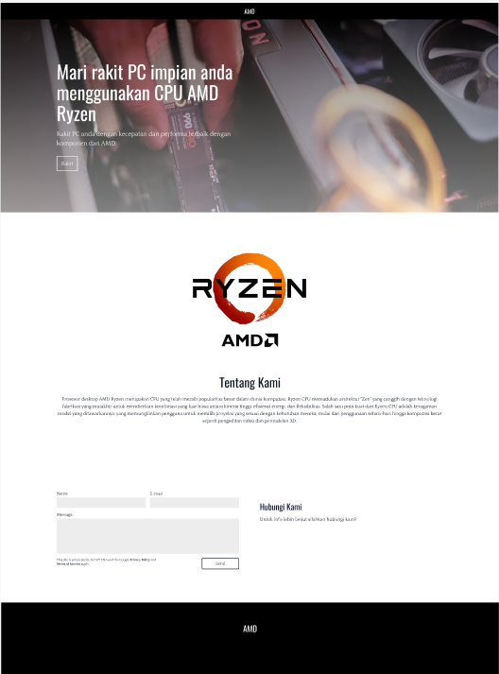
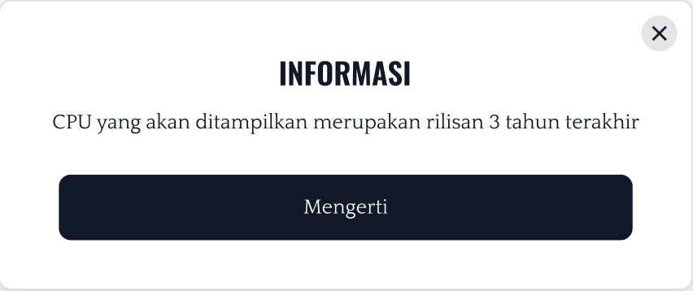
Mockup
https://www.figma.com/proto/qa08we2HS6D18ofsw1yzrn/html.to.design-(Community)?type=design&node-id=2-2&t=DgknZagskw7F9P7i-1&scaling=scale-down-width&page-id=0%3A1&mode=design

Slide 10
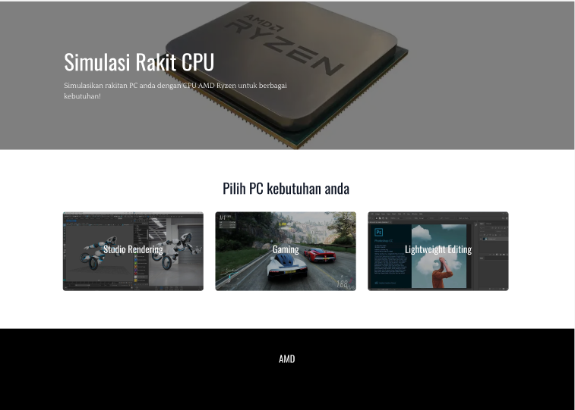
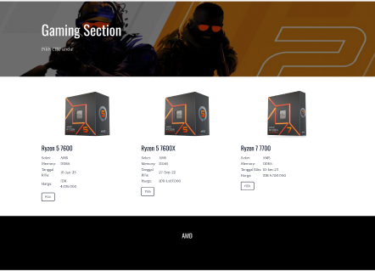

Slide 11
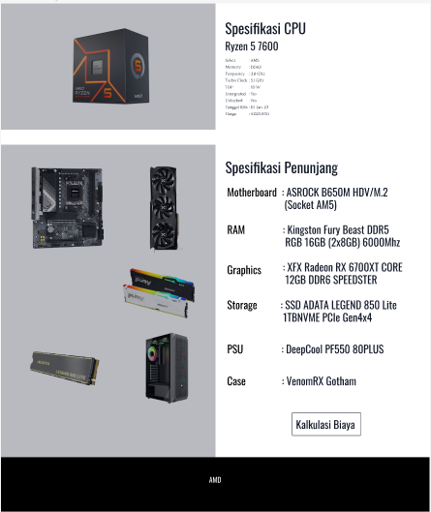
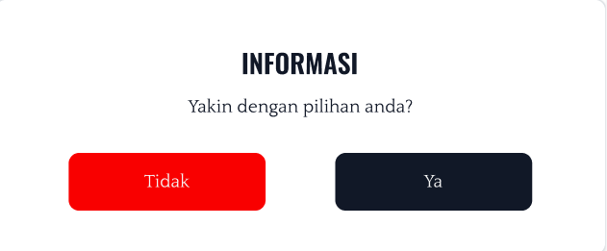

Slide 12
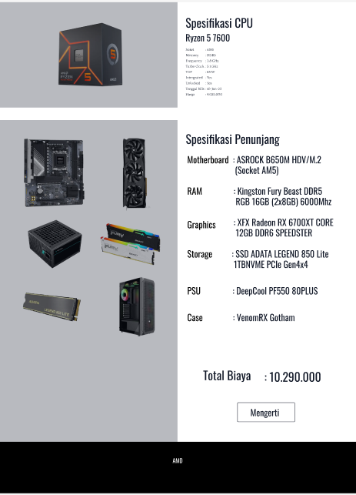


Slide 13
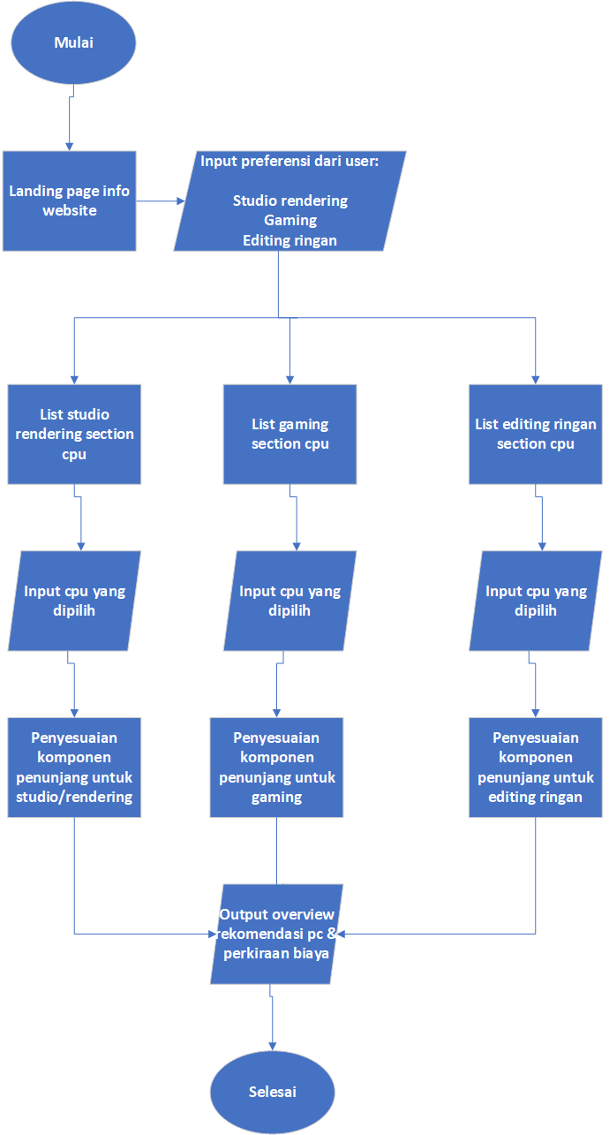
Flowchart

Slide 14
Kesimpulan
Expert System Perakitan PC: AMD Ryzen Desktop CPU memberikan panduan komprehensif dalam memilih dan merakit PC dengan CPU AMD Ryzen Desktop, dengan membagi CPU berdasarkan tiga kategori utama: studio rendering, gaming, dan editing ringan. Sistem Pakar ini mencakup pemahaman tentang perakitan PC, peran Sistem Pakar dalam pengambilan keputusan cerdas, pemilihan komponen yang sesuai, memeriksa kompatibilitas, dan estimasi anggaran. Keseluruhannya, Sistem Pakar ini membantu pengguna merakit PC yang sesuai dengan kebutuhan mereka, meningkatkan performa, dan mengoptimalkan anggaran sesuai dengan tujuan mereka

Slide 15
AMD RyzenTM 7000 Series Desktop Processors. (n.d.). AMD. https://www.amd.com/en/processors/ryzen (diakses 1 November, 2023)
AMD RyzenTM 5000 Series Desktop Processors. (n.d.). AMD. https://www.amd.com/en/processors/ryzen-5000-series (diakses 1 November 2023)
Listiyono, Hersatoto. "Merancang dan Membuat Sistem Pakar." Dinamik 13.2 (2008).

Slide 16
FEBRYO PONCO SULISTYO, S.KOM,M.T.I

